Slide 1
研考点·核心突破
第2讲 城市化
课后限时自测
提能力·解题指导

Slide 2



Slide 3
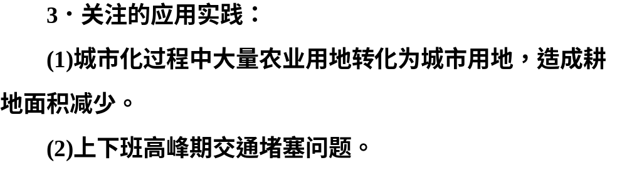

Slide 4
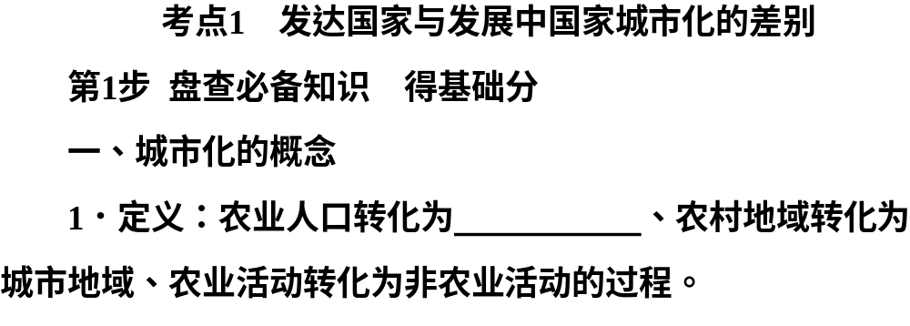
非农业人口

Slide 5
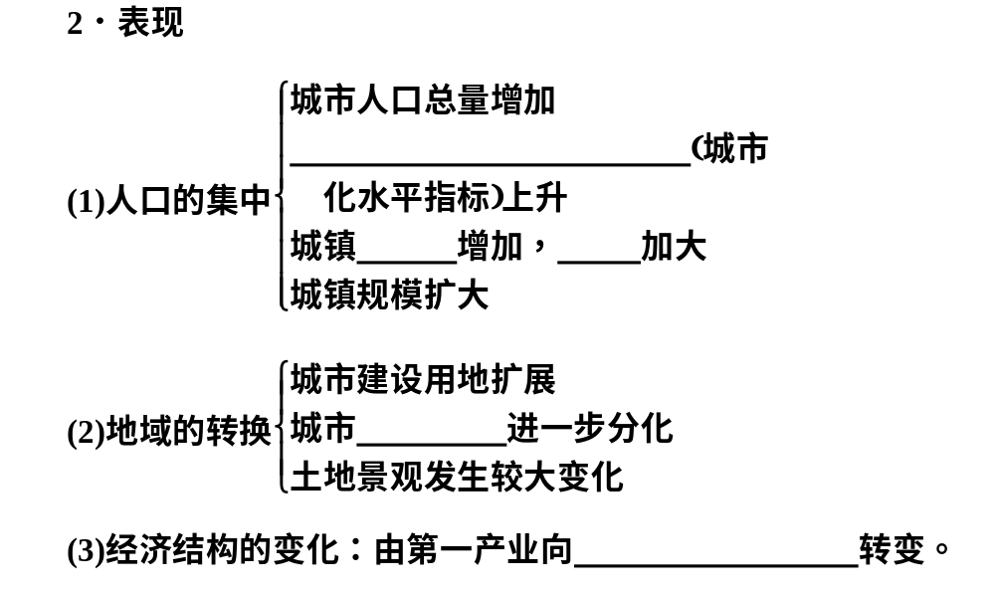
城市人口占总人口比重
数量
密度
用地功能
第二、第三产业

Slide 6
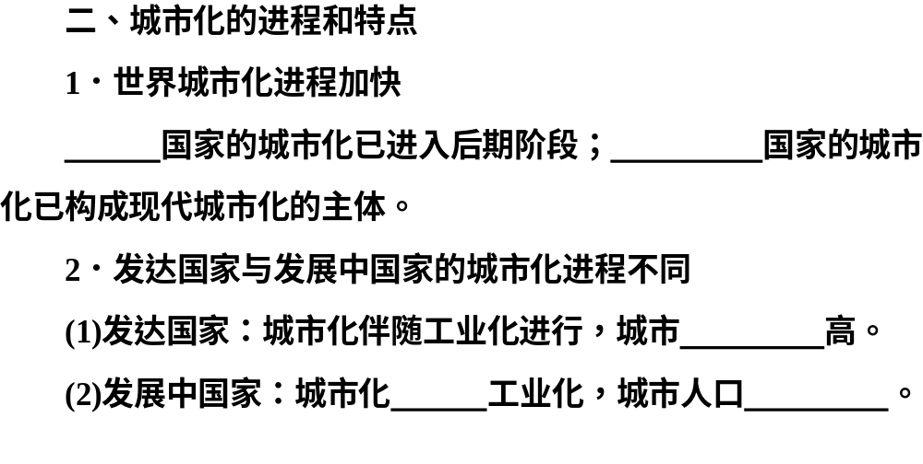
发达
发展中
人口比重
先于
急剧膨胀

Slide 7
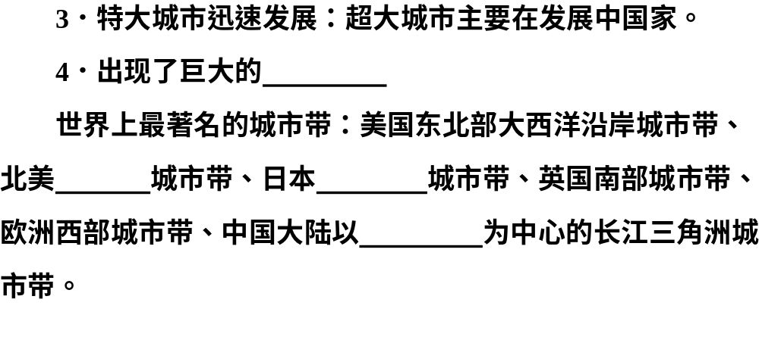
城市带
五大湖
东海岸
上海

Slide 8
差异 | 发达国家 |  | 发展中国家
起步时间 | 早 |  | 晚
目前速度 | 趋缓(甚至停滞) |  | 快
所处阶段 | 后期阶段 |  | 初期阶段或中期阶段
城市人口比重 | 大小 | 大 | 小
 | 原因 | 起步早，社会经济发展水平高 | 起步晚，社会经济发展水平低
城市化表现及原因 | 表现 | 逆城市化现象 | 城市发展不合理
 | 原因 | 人们对环境质量的要求提高，郊区基础设施完善 | 城市经济畸形发展，人口增长快，农村劳动力过剩

Slide 9
 | 郊区城市化 | 逆城市化 | 再城市化
时间 | 20世纪50年代～70年代 | 20世纪70年代～80年代 | 20世纪80年代以后
表现 | 人口由市区迁往郊区 | 人口由市郊迁往农村和小城镇 | 人口迁回市区
成因 | 市区人口激增、地价上涨、交通拥挤 | 为追求更好的生存环境 | 中心区开发，高科技产业、第三产业的发展

Slide 10
考点 | 命题方向
城市化的进 程和特点 | 以城市化进程表格数据图、坐标图考查城市化的地区差异及发展条件。 (例1，即时对点练1、2)

Slide 11
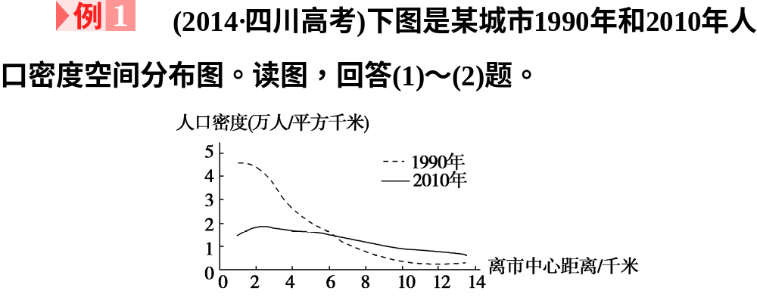
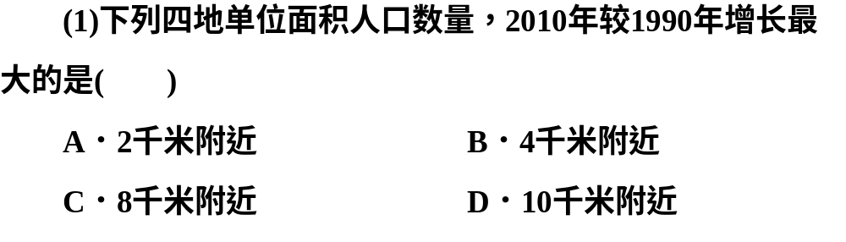

Slide 12
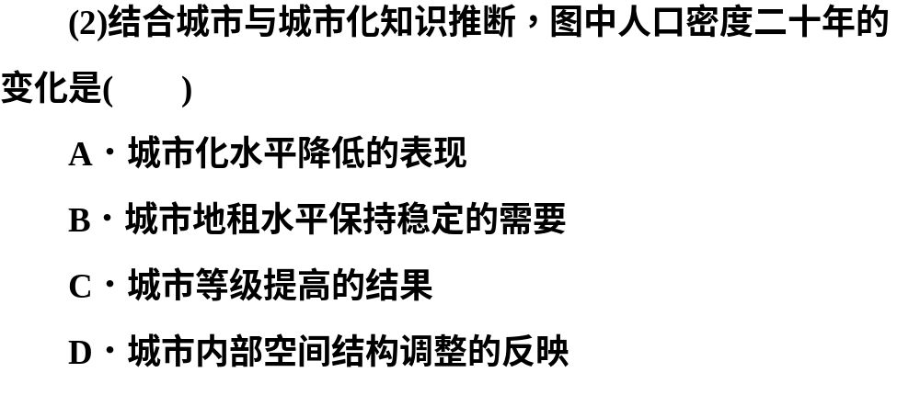


Slide 13
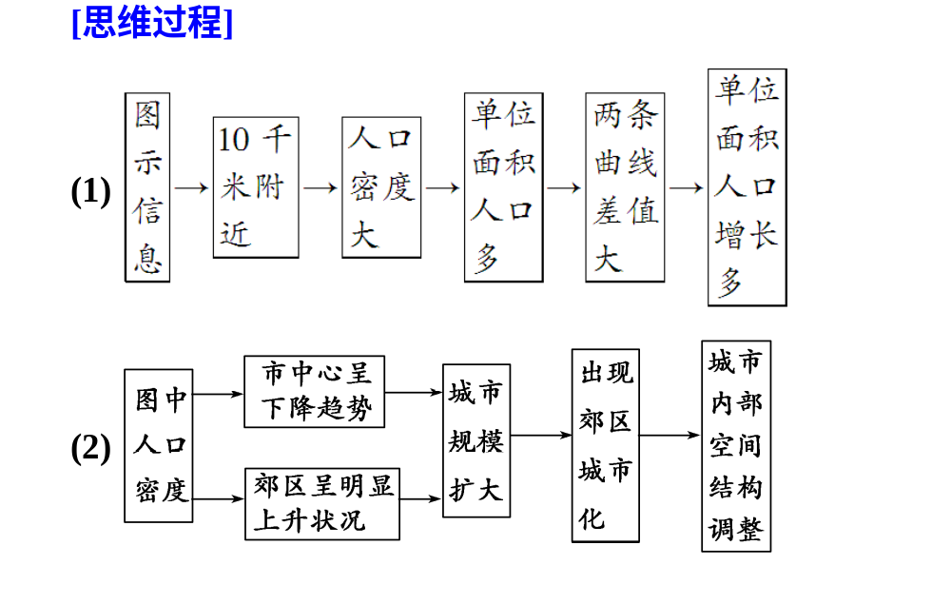

Slide 14
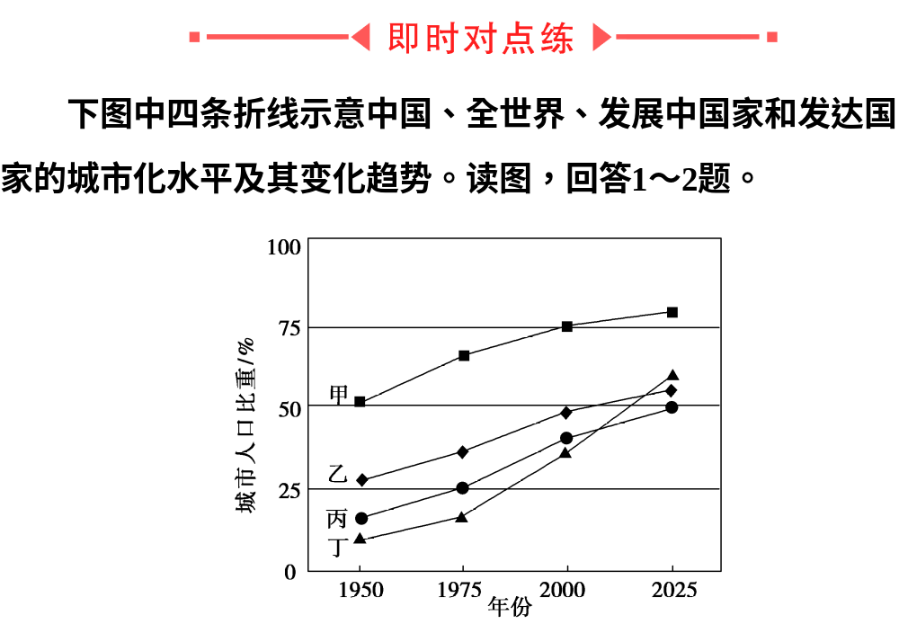

Slide 15
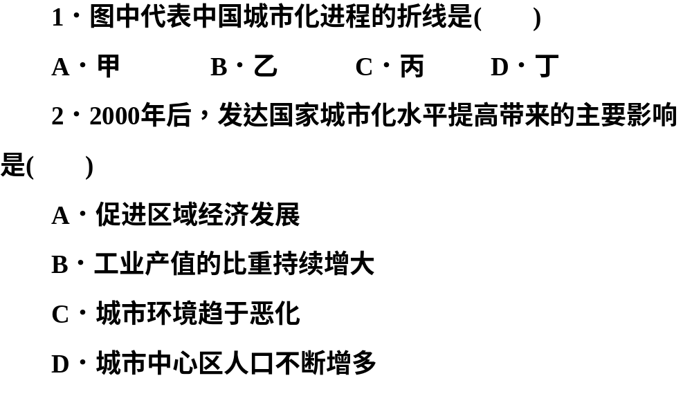

Slide 16
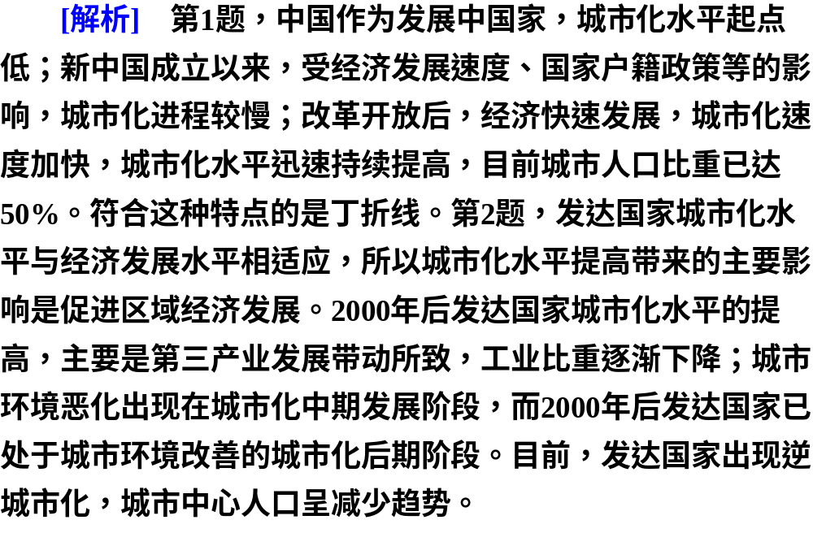

Slide 17
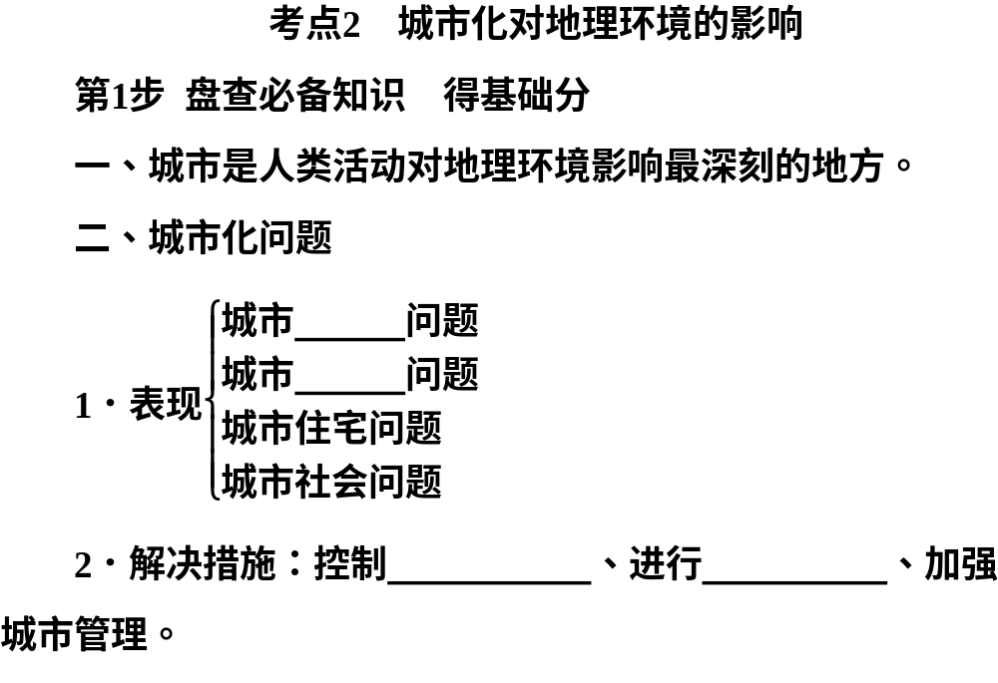
环境
交通
城市规模
合理规划

Slide 18

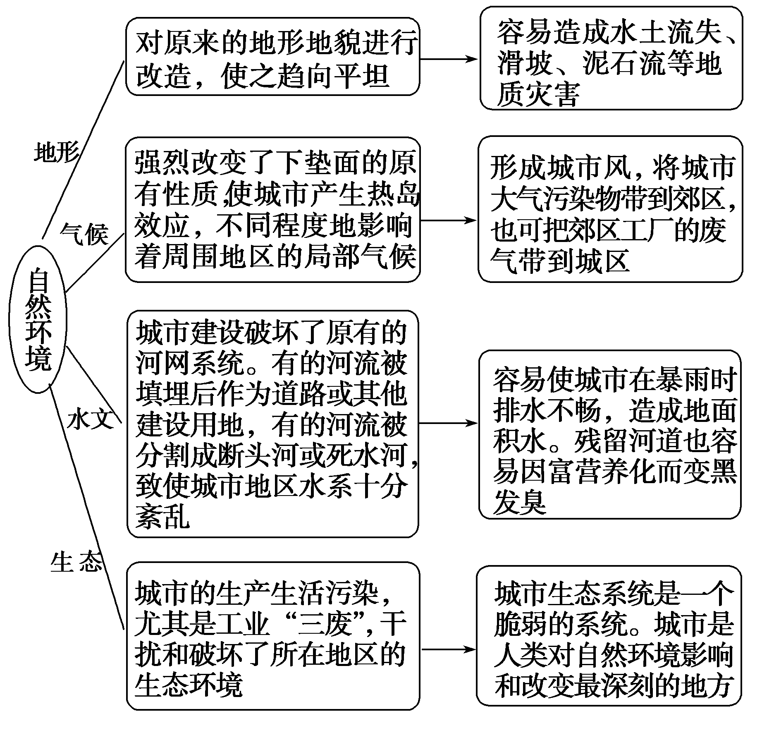

Slide 19
产生的问题 | 表现形式
环境质量下降 | 大气污染、水污染、噪声污染、固体废弃物污染、光污染、辐射污染
城市交通问题 | 交通堵塞，特别是上下班高峰期；交通事故频繁；公共交通发展缓慢；停车场紧张
城市住宅问题 | 居住环境差；住宅质量低劣、设备缺少、住房破损；房价昂贵、空房率上升；出现贫民窟
城市社会问题 | 就业困难、失业现象严重；贫困问题，特别是失业者、技术过时者和缺乏充分教育的群体增加；老年人问题(人口老龄化)；内城经济衰退

Slide 20
考点 | 命题方向
城市化对地理 环境的影响 | 联系现实生活热点考查城市化带来的影响及解决措施。 (例2，即时对点练3、4)

Slide 21
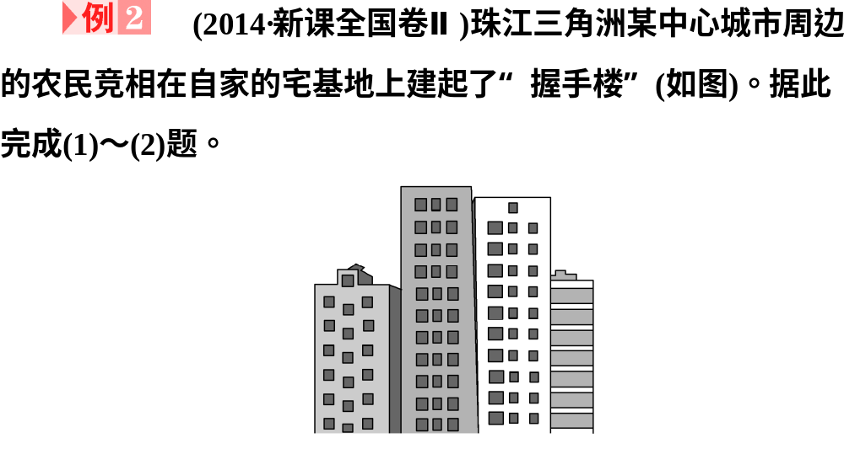

Slide 22
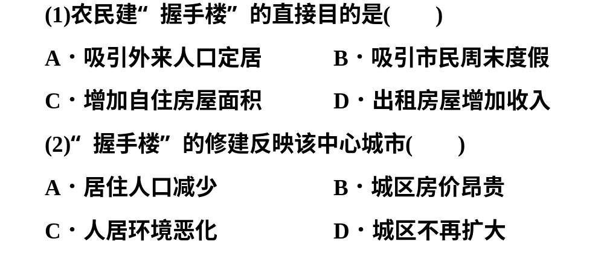

Slide 23
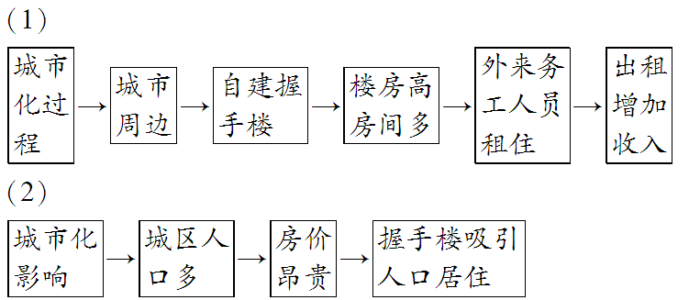

Slide 24
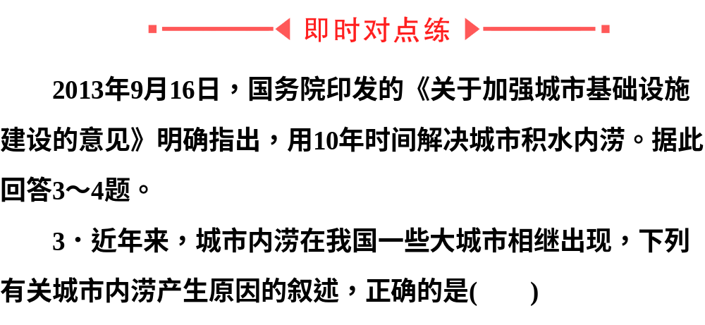

Slide 25
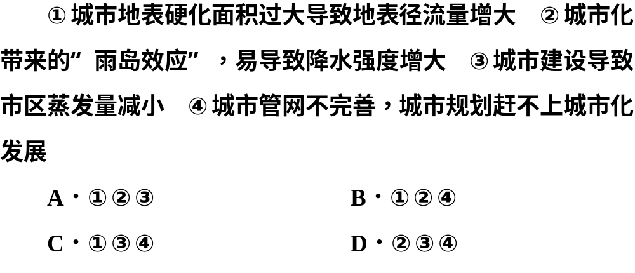

Slide 26
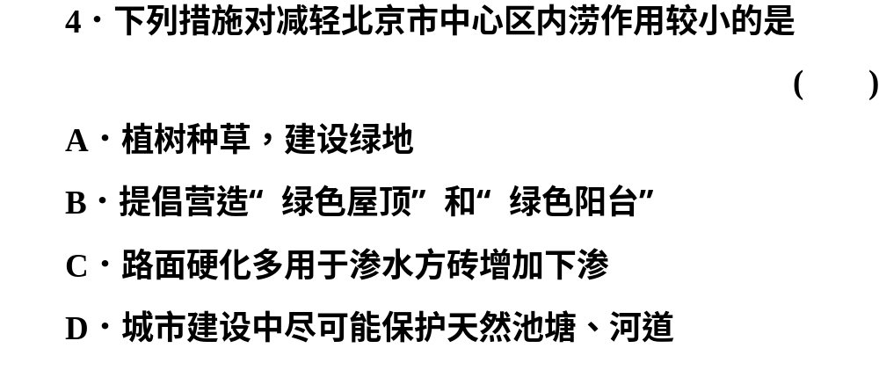

Slide 27
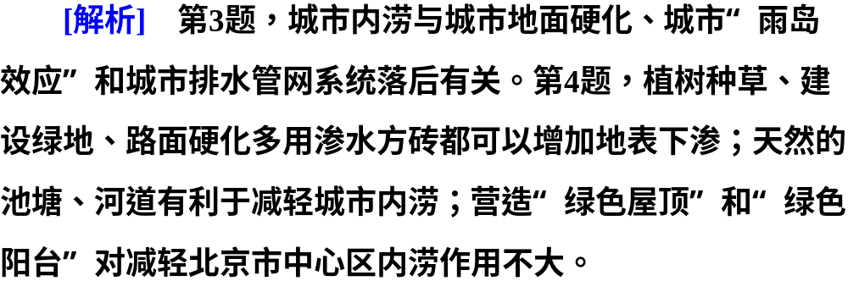

Slide 28
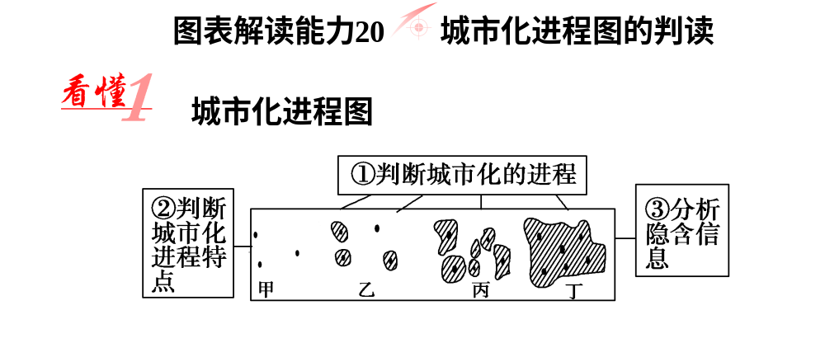

Slide 29
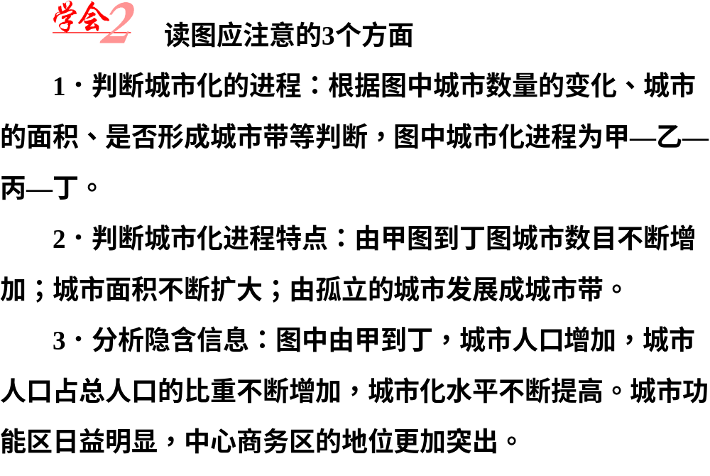

Slide 30
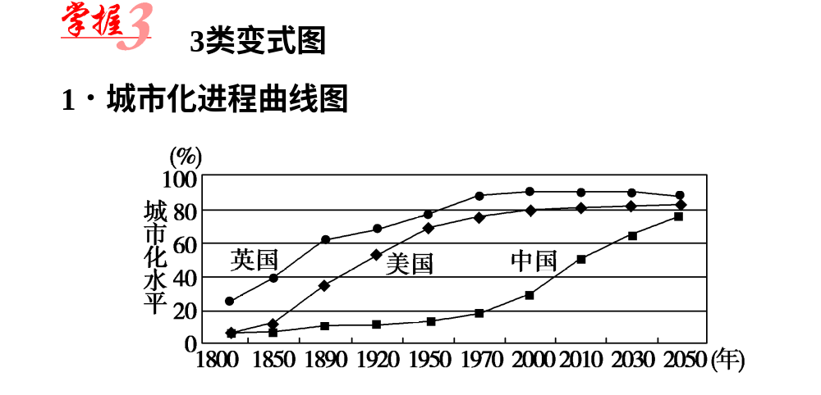

Slide 31
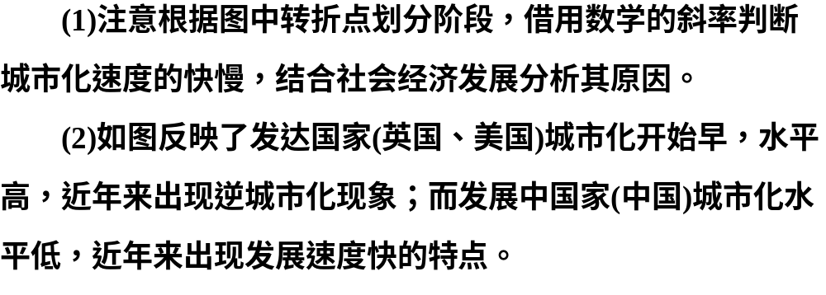

Slide 32
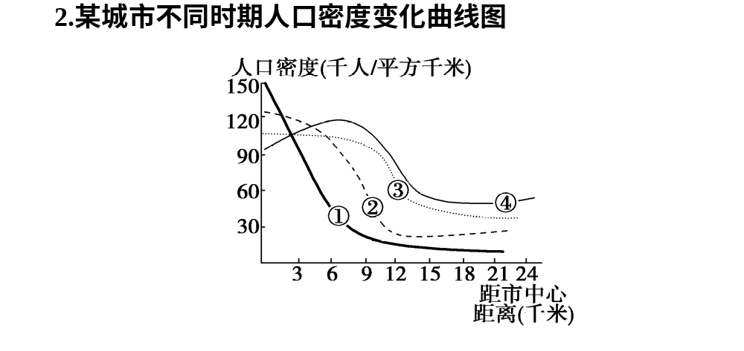

Slide 33
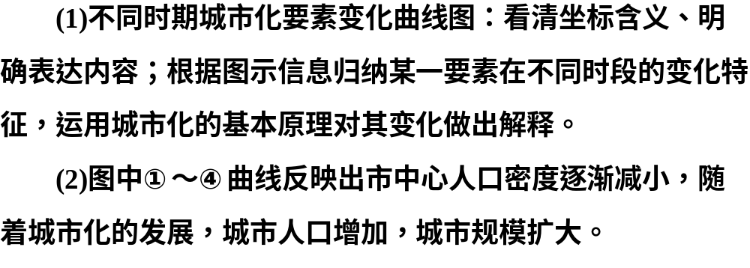

Slide 34
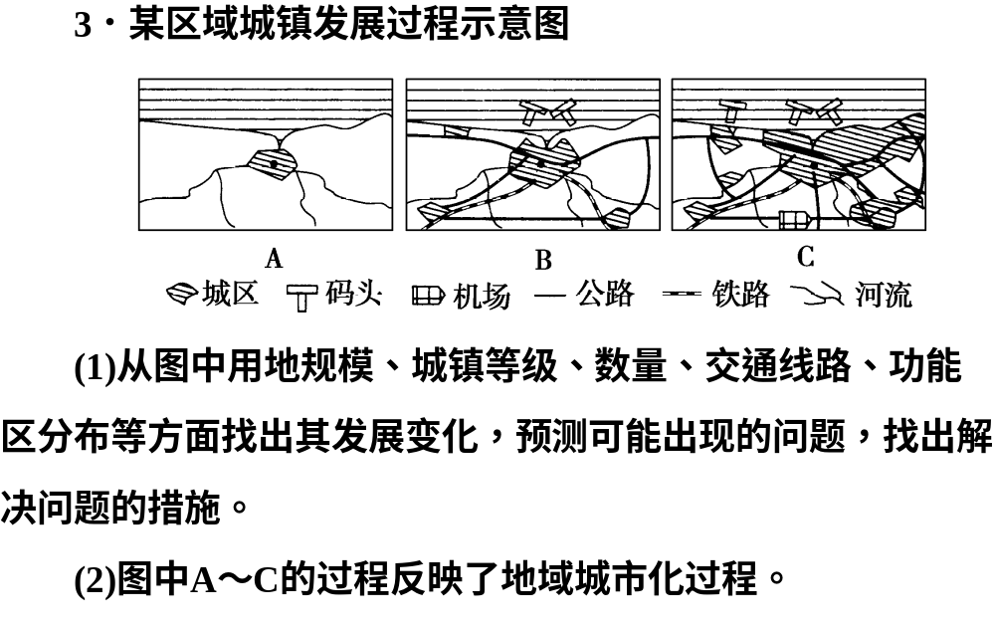

Slide 35
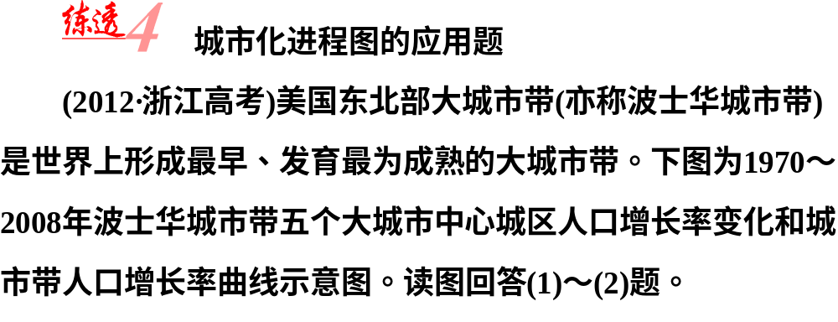
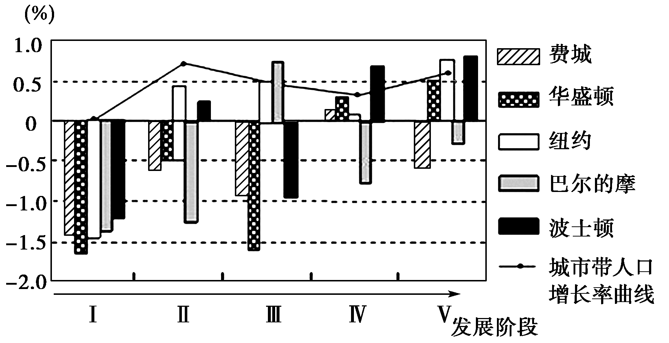

Slide 36
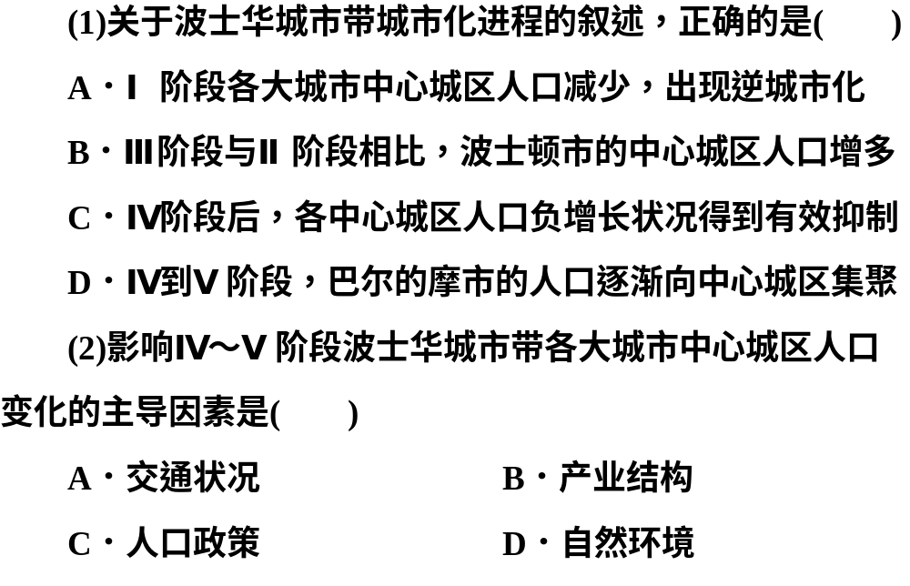

Slide 37



Slide 38
选项 | 具体分析 | 结论
A | Ⅰ阶段各大城市中心人口增长率为负值，表明人口减少，出现逆城市化 | 正确
B | Ⅲ阶段与Ⅱ阶段相比，波士顿中心地区人口增长率由正值变为负值，表明中心城区人口减少 | 错误
C | Ⅳ阶段后，费城中心城区人口减少并没有得到有效抑制反而是增大了 | 错误
D | Ⅳ阶段到Ⅴ阶段，巴尔的摩中心城区的人口增长率一直是负值，中心城区人口仍然在减少 | 错误

Slide 39
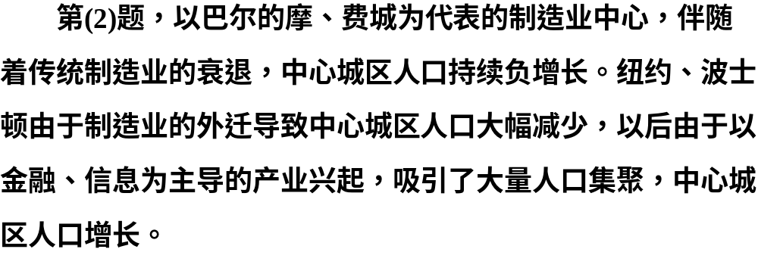


Slide 40

课后限时自测(二十)
点击图标进入…

